Slide 1

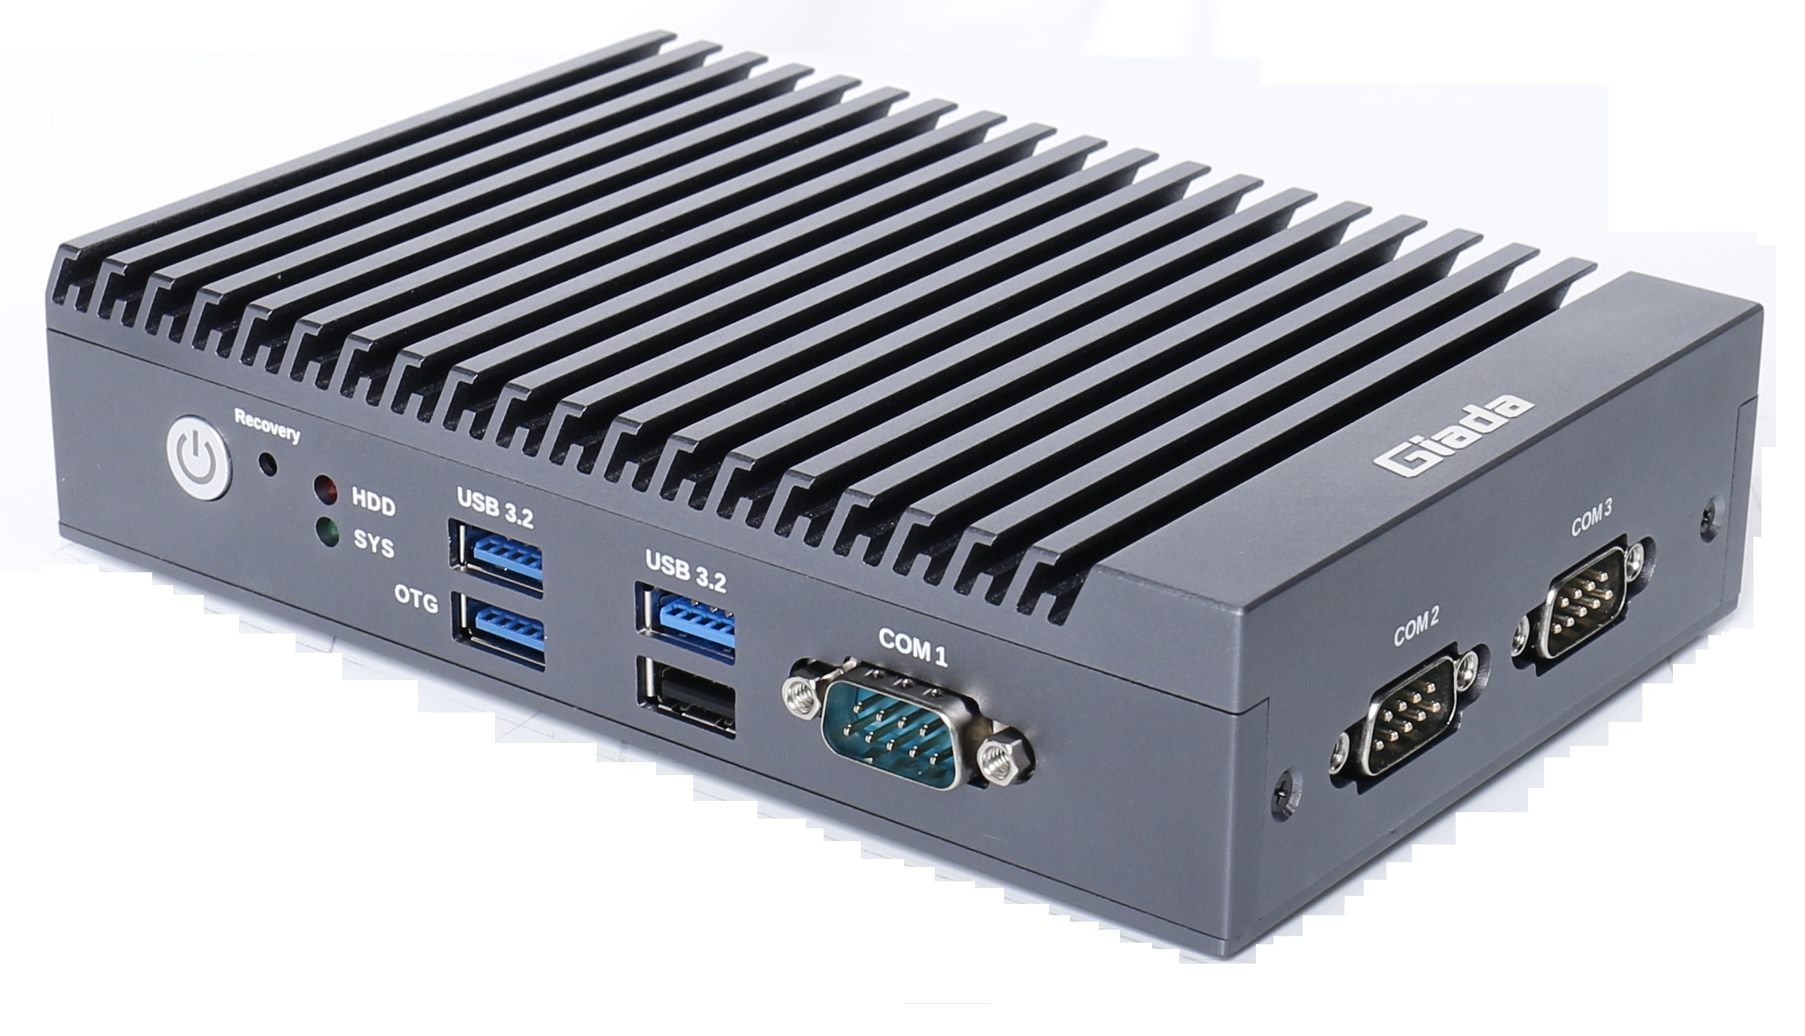
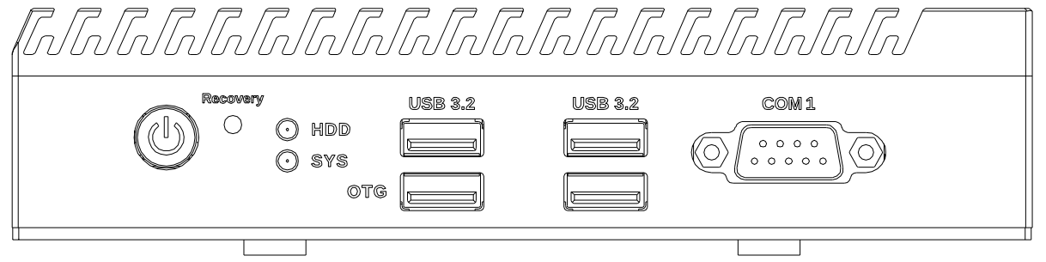
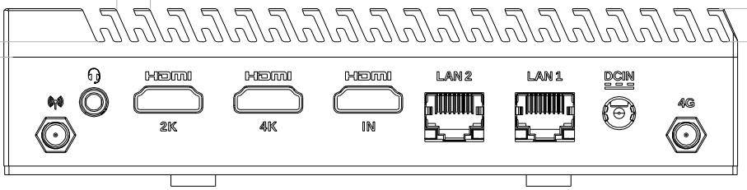
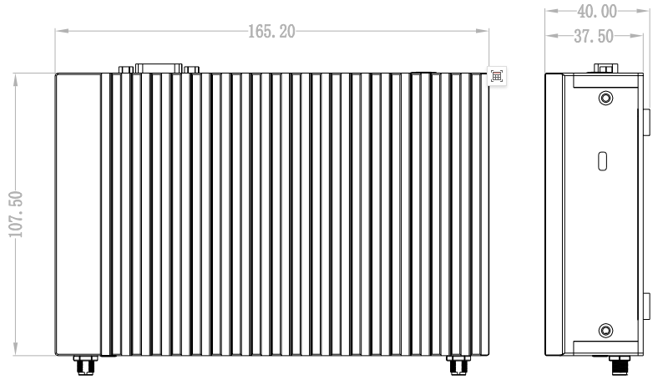
DN84 基于Rockchip® RK3576平台工业计算机主板产品
RK3576
双HDMI
6 Tops NPU
产品特点
■ 采用RK3576平台处理器，内置6Tops NPU
■ 板载 LPDDR4/4X内存，最大8GB
■ 支持2 x HDMI，1x HDMI in，4K分辨率
■ 支持1 x RS232，2 x RS485
■ 1 x 板载Wifi6/BT5.4
■ 3 x USB3.2 Gen1, 1 x USB2.0
■ 2 x RJ45 1000M
产品规格
订购信息
处理器 | CPU | Rockchip® RK3576 processor
 | 核心 | 4 x Cortex-A72 & 4 x Cortex-A53
 | 主频 | 2.2GHz & 1.8GHz
内存 | 规格 | 板载LPDDR4/4X 32Bits
 | 最大容量 | 8GB
存储 | eMMC | 1 x eMMC (Max. 128GB)
图形处理 | GPU | 集成Mali G52 MC3
 | 视频输出 | 1 x HDMI™ (Max. 3840x2160@120Hz)
 |  | 1 x HDMI™ (Max. 2560x1600@60Hz)
 | 视频采集 | 1 x HDMI™ in (Max. 3840x2160@60Hz)
音频 | 音频接口 | 1 x 二合一音频3.5mm口
网络 | 网络接口 | 2 x RJ45 10/100/1000M
 | 无线网络 | 1 x 板载 WiFi6/BT5.4
I/O | USB | 3 x USB3.2 Gen1，1 x USB2.0 OTG，
 | 串口 | 1 x RS232，2 x RS485
 | 其他 | 1 x IR RX
操作系统 | Android | Android14
 | Linux | Debian12
电源 | 类型 | DC-IN
 | 电源需求 | 12V/3A
物理特性 | 尺寸 (W x D) | 165mm x 108mm x 40mm
 | 工作温度 | 0℃ ~ 60℃ at 0.7m/s Air Flow
 | 环境湿度 | 10%~95% (non-condensing)
DN84系列 | CPU：RK3576 RAM：板载 4GB LPDDR4X ROM：板载 64GB
可选 | 1 x AC 电源线；1 x 电源适配器 12V/3A
产品示意图

